Slide 1
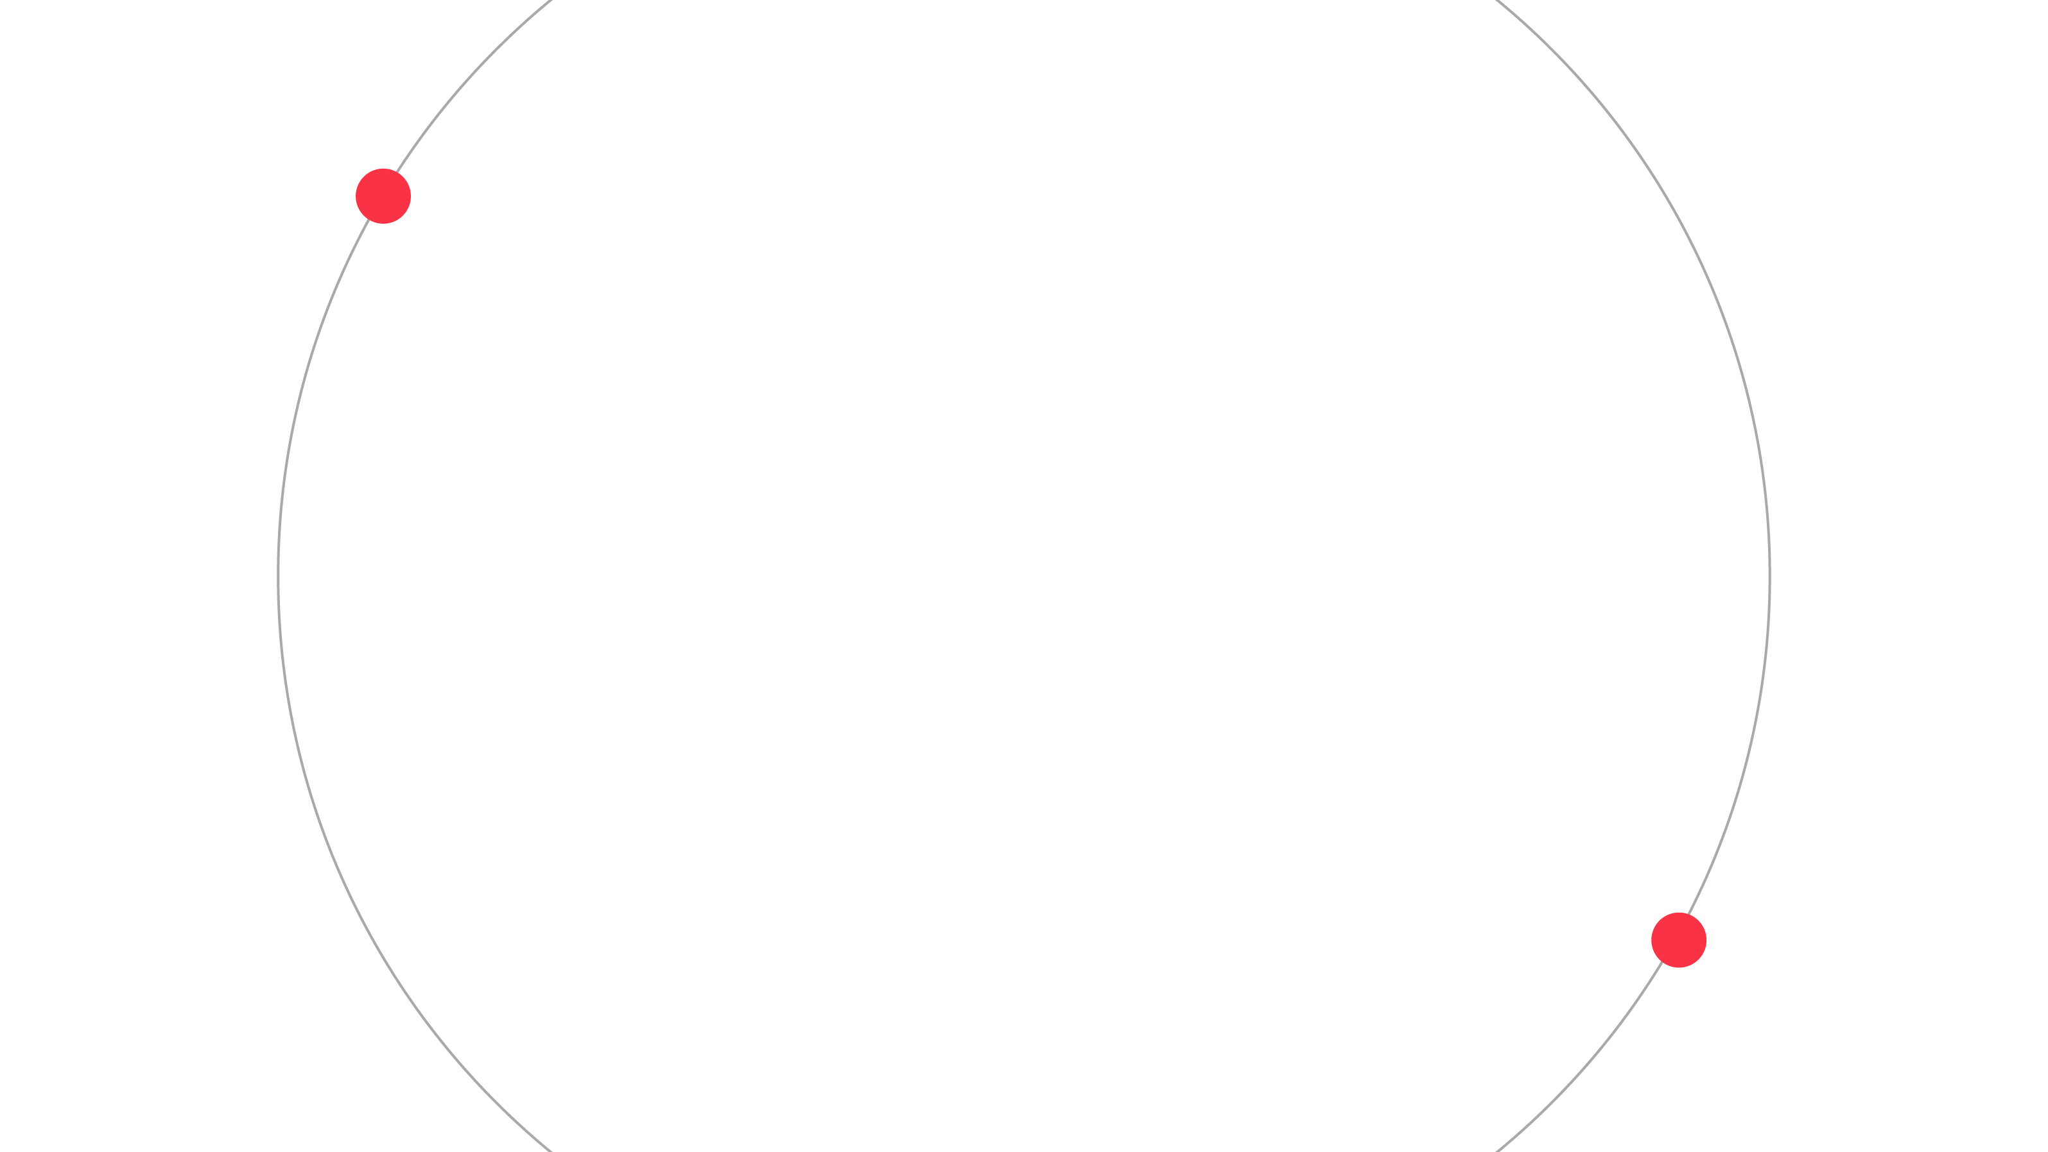

k8s&service mesh介绍
飞虎
研发部大商家组服务商线
2020-03-11

Slide 2
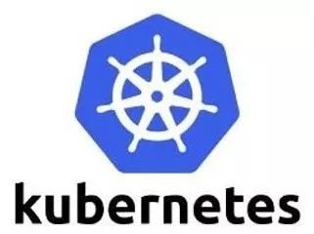
内容大纲
k8s介绍
k8s架构和组件
k8s组件演示
k8s网络
k8s部署策略
CICD
k8s日志和监控
service mesh介绍

Slide 3
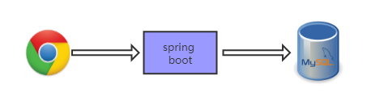
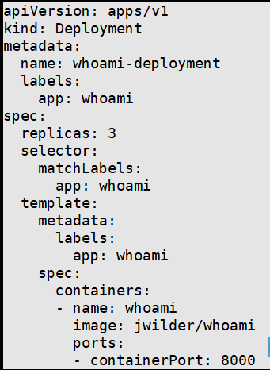
传统方式部署：需要两台linux机器，一台安装mysql，
一台部署我们jar包 java -jar xx.jar
docker方式部署：
上传jar包，创建Dockerfile，生成image镜像docker build -t dockerv1 .
启动spring boot容器docker run -d --name my-docker -p 8080:8080 dockerv1
启动mysql容器
docker run -d --name my-mysql -p 3306:3306 --ip 172.17.0.3 -v
$PWD/data:/var/lib/mysql -e
MYSQL_ROOT_PASSWORD=123456 mysql:5.7
K8s方式部署：kubectl apply -f xx.yaml
优点：自愈能力，自动扩缩容，负载均衡，支持多种部署方式，滚
动更新， 重新创建，蓝绿部署，金丝雀部署等等

Slide 4
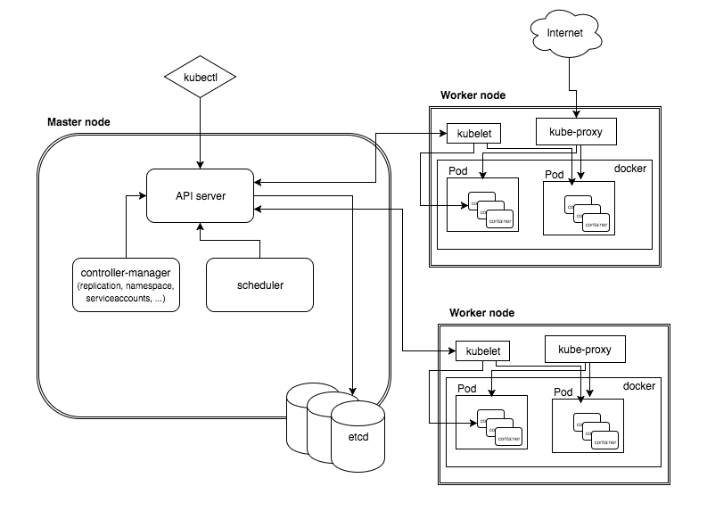
k8s安装和架构

Slide 5
k8s其它组件
网络插件：flannel，calico等维持各个节点上pod之间的通信
存储卷（Volume）：K8s集群中的存储卷跟Docker的存储卷有些类似，只不过Docker的存储卷作用范围为一个容器，而K8s的存储卷的生命周期和作用范围是一个Pod
Dashboard：Dashboard是k8s集群的一个web界面，监控面板能够监测整个集群的状态
DNS：负责对k8s集群进行域名解析
Pod：在K8s集群中运行部署应用或服务的最小单元，它是可以支持多容器的。Pod的设计理念是支持多个容器在一个Pod中共享网络地址和文件系统，可以通过进程间通信和文件共享这种简单高效的方式组合完成服务
复制控制器（Replication Controller，RC）：RC是K8s集群中最早的保证Pod高可用的API对象。通过监控运行中的Pod来保证集群中运行指定数目的Pod副本。
副本集（Replica Set，RS）：RS是新一代RC，提供同样的高可用能力，区别主要在于RS后来居上，能支持更多种类的匹配模式。副本集对象一般不单独使用，而是作为Deployment的理想状态参数使用
部署(Deployment)：表示用户对K8s集群的一次更新操作。Deployment是一个比RS应用模式更广的API对象，可以是创建一个新的服务，更新一个新的服务，也可以是滚动升级一个服务
服务（Service）：Kubernetes中一个应用服务会有一个或多个实例（Pod）,每个实例（Pod）的IP地址由网络插件动态随机分配（Pod重启后IP地址会改变）。为屏蔽这些后端实例的动态变化和对多实例的负载均衡，引入了Service这个资源对象，具有相同的label
Namespace：空间划分
Job：K8s用来控制批处理型任务的API对象，定时任务，cron任务等

Slide 6
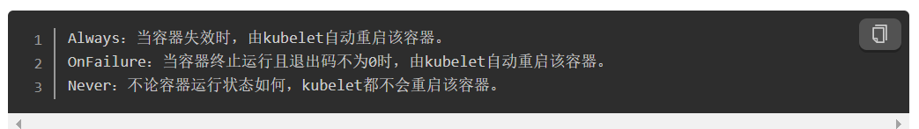
k8s组件演示
Pod
自愈能力
K8S基本命令 exec/logs/describe/delete/get -o wide
健康检查
创建Pod时，可以通过liveness和readiness两种方式来探测 Pod内容器的运行情况。liveness可以用来检查容 器内 应用的存活的情况来，如果检查失败会杀掉容器进程，是否重启容器则取决于Pod的重启策略。readiness检查容器内的应用是否能够正常对外提供服务，如果探测失败，则Endpoint Controller会将这个Pod的IP从服务中删除。
Pod的重启策略（RestartPolicy）
Pod的重启策略包括：Always、OnFailure和Never，默认值为Always。restartPolicy: Always

Slide 7
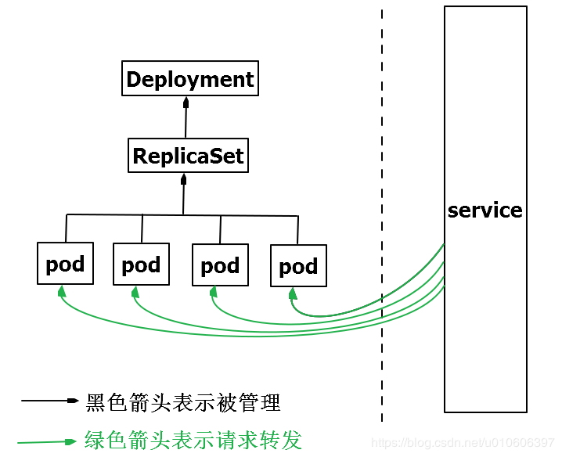
k8s组件演示
ReplicaSet /ReplicaController，K8S副本集管理，扩缩容
kubectl scale ReplicaSet nginx --replicas=5

Slide 8
k8s-Deployment
Deployment实际上一个两层控制器，遵循一种滚动更新的方式来实升级现有的容器，这个能力的实现，依赖的就是ReplicaSet这个对象
在Kubernetes中有几种不同的方式发布应用，所以为了让应用在升级期间依然平稳提供服务，选择一个正确的发布策略就非常重要了。选择正确的部署策略是要依赖于我们的业务需求的，下面我们列出了一些可能会使用到的策略：
重建(recreate)：停止旧版本部署新版本
滚动更新(rolling-update)：一个接一个地以滚动更新方式发布新版本
蓝绿(blue/green)：新版本与旧版本一起存在，然后切换流量
金丝雀(canary)：将新版本面向一部分用户发布，然后继续全量发布
A/B测(a/b testing)：以精确的方式（HTTP 头、cookie、权重等）向部分用户发布新版本。A/B测实际上是一种基于数据统计做出业务决策的技术。在 Kubernetes 中并不原生支持，需要额外的一些高级组件来完成改设置（比如Istio、Linkerd、Traefik、或者自定义 Nginx/Haproxy 等）。

Slide 9
k8s-部署策略
滚动更新(rolling-update)
kubectl set image deployment nginx-deployment nginx=nginx:1.9.1
kubectl describe deployment nginx-deployment
RollingUpdateStrategy: 25% max unavailable, 25% max surge"是默认流动升级策略，前边的%25表示在升级过种不可用副本相对于期望值的比例。以上例计算3*25%＝0.75，省略掉小数后是0，那么在升级的过程中必需有3个pod可用，结果就是必需先创建一个新的pod并等待它可用后才可以删除一个旧的pod。后边的25%表示激增率，结果是0.75取整是1，结果就是次都只能创建1个新的pod。总之这两个值的目的有两个，前一个是在更新时确保有足够可用的pod，后一个限制新旧pod的总数不能超过一定数量。
重新创建
kubectl apply -f recreate.yaml
kubectl set image deployment recreate recreate=nginx:1.9.1
蓝绿部署
金丝雀部署

Slide 10
k8s网络
k8s网络分成这么几类：
Pod内部怎么通信的
Pod和Pod怎么通信
Pod访问外部网络
外部网络访问k8s集群
为什么会有Service？
如果Pod是一组应用容器的集合，那Service是不是就没有意义了，他的意义在于当应用服务需要做负载、需要做全生命周期的跟踪和管理时就体现出来了，所以Service是一个抽象的概念，它定义了Pod逻辑集合和访问这些Pod的策略。
一个非常常见的场景，当一个Pod因为某种原因停止运行了，kubelet根据deployment的需求重新启动一个新的Pod来提供之前Pod的功能，但是flannel会给这个新的Pod分配一个新的IP，这会带来很大的Effort，应用服务的很多配置项都需要调整，如果有了Service呢，这就不是问题，看下Service的运行原理。
Service，Service-Cluster IP网络，负载均衡
kubectl apply -f whoami-deployment.yaml
kubectl expose deployment whoami-deployment
kubectl describe svc whoami-deployment
kubectl delete service whoami-deployment

Slide 11
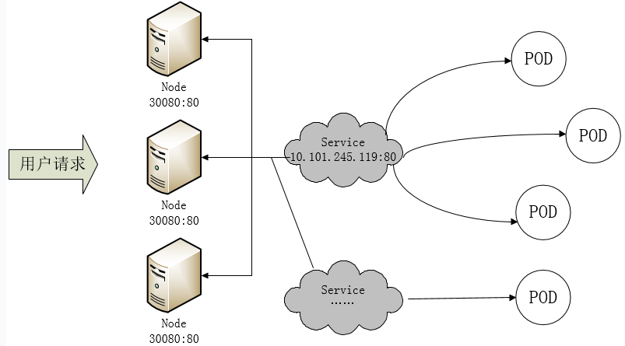
k8s service网络
Service-NodePort网络，即在每个节点上开起一个端口，然后转发到内部 Pod IP 上
kubectl expose deployment whoami-deployment --type=NodePort

Slide 12
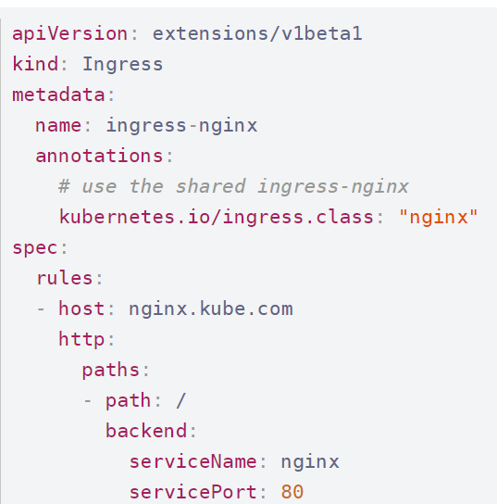
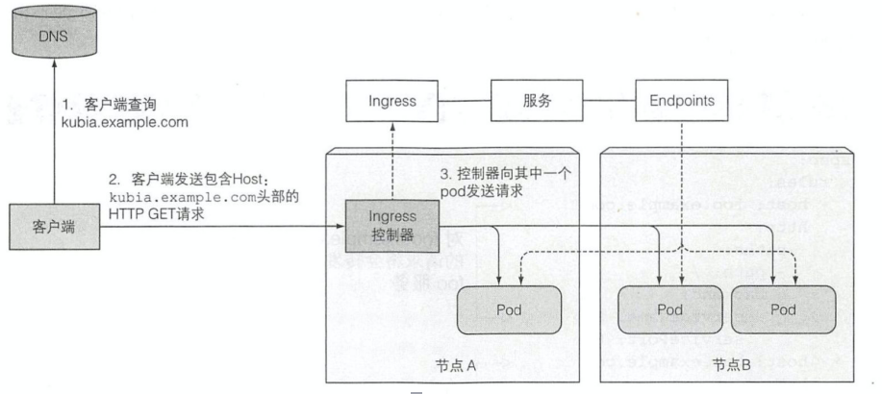
k8s service网络
Service ingress 网络
Ingress ：简单的理解就是你原来需要改 Nginx 配置，然后配置各种域名对应哪个 Service，现在把这个动作抽象出来，变成一个 Ingress 对象，你可以用 yaml 创建，每次不要去改 Nginx 了，直接改 yaml 然后创建/更新就行了；
Ingress Controller：通过与 Kubernetes API 交互，动态的去感知集群中 Ingress 规则变化，然后读取他，按照他自己模板生成一段 Nginx 配置，再写到 Nginx Pod 里，最后 reload 一下，工作流程如下图：
kubectl label node w1 name=ingress
kubectl get nodes w1 --show-labels
c:\Windows\System32\Drivers\etc

Slide 13
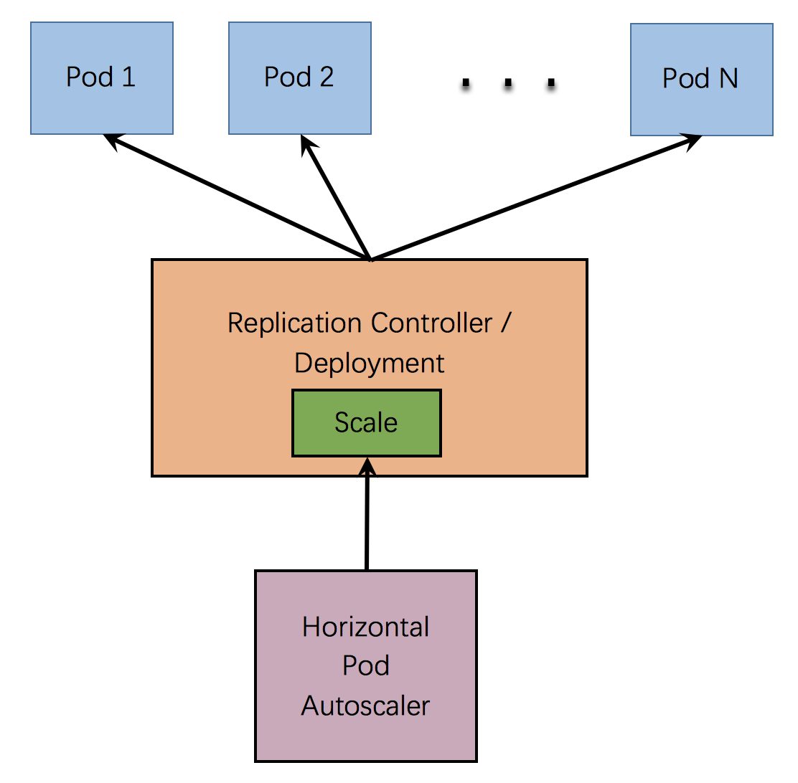
k8s自动扩缩容
Horizontal Pod Autoscaler
使用Horizontal Pod Autoscaling，Kubernetes会自动地根据观察到的CPU利用率(或者通过一些其他应用程序 提供的自定义的指标)自动地缩放在replication controller、deployment或replica set上pod的数量。
# 使nginx pod的数量介于2和10之间，CPU使用率维持在50％
kubectl autoscale deployment nginx-deployment --min=2 --max=10 --cpu-percent=50
查看hpa状态
kubectl get hpa
kubectl edit deployment nginx-deployment
修改deployment信息，把副本数改成1，但修改失败

Slide 14
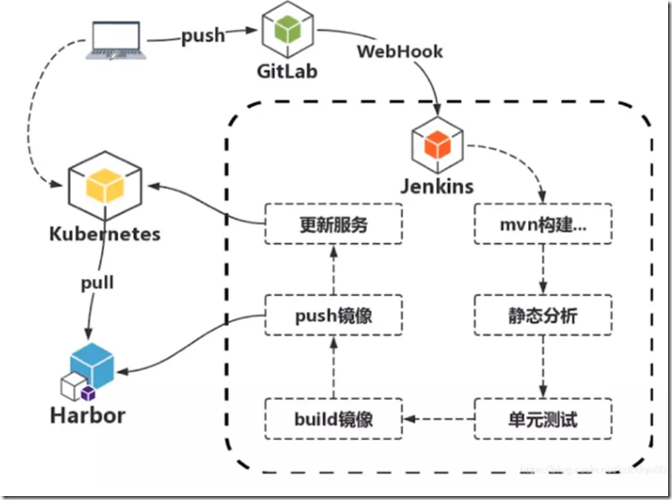
CI/CD
CICD：持续集成（CI）持续交付（CD）持续部署（CD）

Slide 15
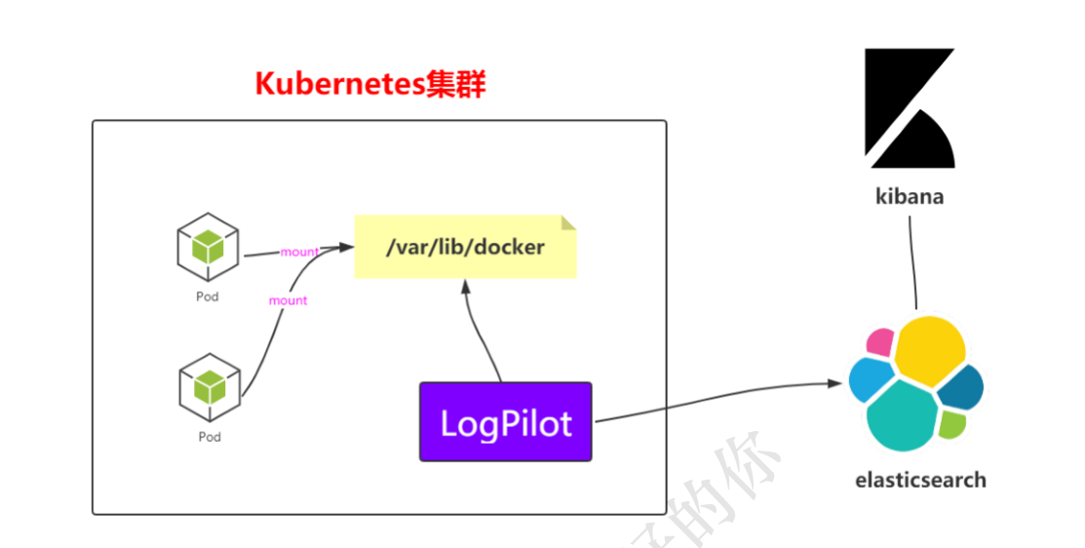
k8s日志和监控
日志： LogPilot+ES+Kibana
监控： Dashboard，Rancher，Prometheus
kubectl支持http/https请求

Slide 16
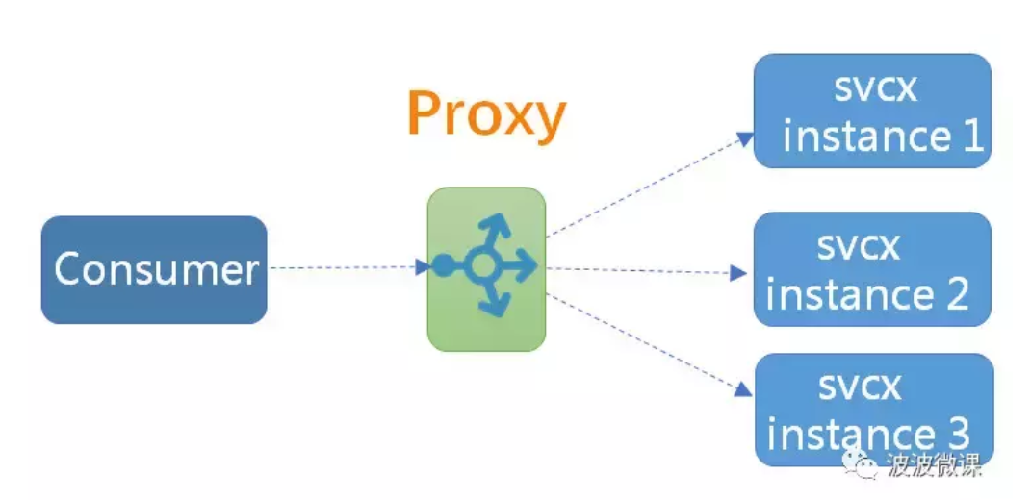
service mesh介绍
在业务规模化和研发效能提升等因素的驱动下，从单体应用向微服务，分布式架构的转型，已经成为很多企业(尤其是互联网企业)数字化转型的趋势。在微服务模式下，企业内部服务少则几个到几十个，多则上百个，每个服务一般都以集群方式部署，这时自然产生问题，服务通讯，服务发现，负载均衡，容错限流，监控度量，日志

Slide 17
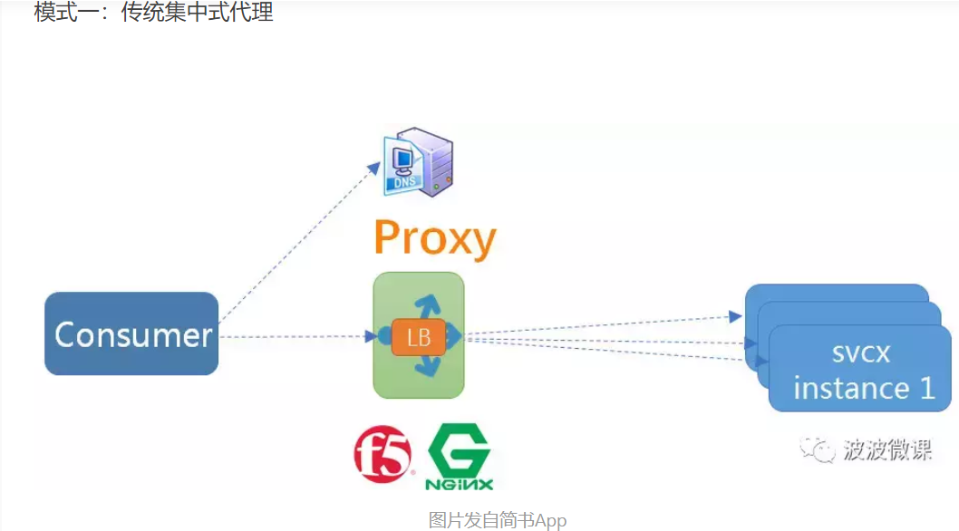
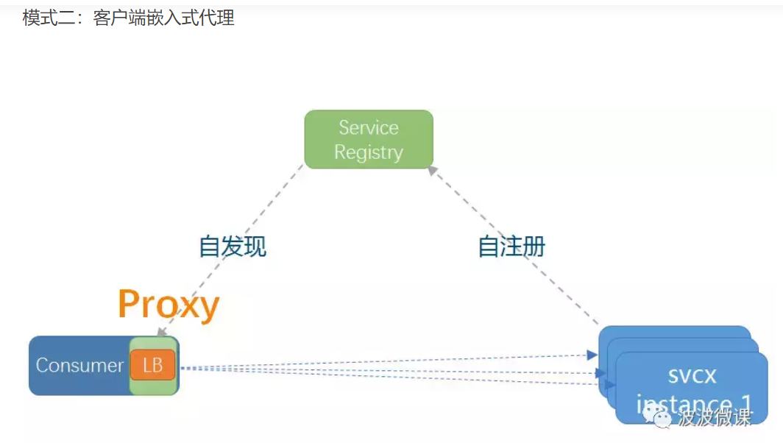
service mesh介绍
模式一，在服务消费者和生产者之间，代理作为独立一层集中部署，由独立团队(一般是运维或框架)负责治理和运维。常用的集中式代理有硬件负载均衡器(如F5)，或者软件负载均衡器(如Nginx)，F5(4层负载)+Nginx(7层负载)这种软硬结合两层代理也是业内常见做法，兼顾配置的灵活性(Nginx比F5易于配置)。
模式二：客户端嵌入式代理代理(包括服务发现和负载均衡逻辑)以客户库的形式嵌入在应用程序中。这种模式一般需要独立的服务注册中心组件配合，服务启动时自动注册到注册中心并定期报心跳，客户端代理则发现服务并做负载均衡

Slide 18
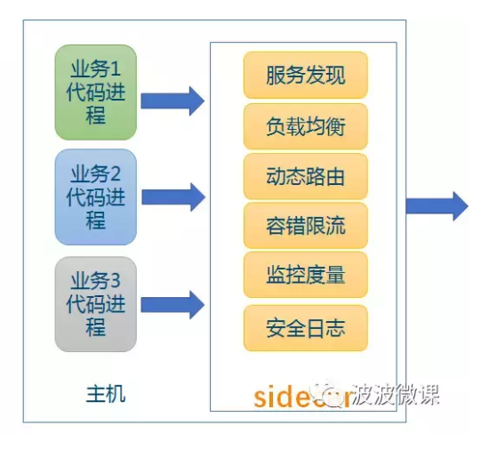
service mesh介绍
所谓的ServiceMesh，其实本质上就是上面提到的模式三~主机独立进程模式，这个模式其实并不新鲜，业界(国外的Airbnb和国内的唯品会等)早有实践，模式一相对比较重，有单点问题和性能问题；模式二则有客户端复杂，支持多语言困难，无法集中治理的问题。模式三是模式一和二的折中，弥补了两者的不足，它是纯分布式的，没有单点问题，性能也OK，应用语言栈无关，可以集中治理。
模式三(ServiceMesh)也被形象称为边车(Sidecar)模式，在模式三中，业务代码进程(相当于主驾驶)共享一个代理(相当于边车)，代理除了负责服务发现和负载均衡，还负责动态路由、容错限流、监控度量和安全日志等功能，这些功能是具体业务无关的，属于跨横切面关注点(Cross-Cutting Concerns)范畴。

Slide 19
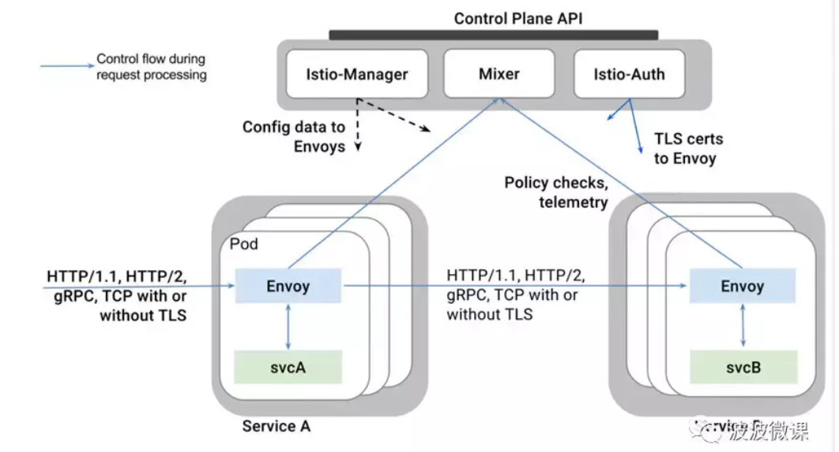
Istios架构介绍
Istio-Manager：负责服务发现，路由分流，熔断限流等配置数据的管理和下发
Mixer：负责收集代理上采集的度量数据，进行集中监控
Istio-Auth：负责安全控制数据的管理和下发
Envoy是目前Istio主力支持的数据面板代理，其它主流代理如nginx/kong等也正在陆续加入这个阵营。kubernetes是目前Isito主力支持的容器云环境。

Slide 20
谢谢观看！

